Slide 1
О деятельности педагогов-психологов ОО в рамках реализации концепции развития психологической службы в системе образования РФ на период до 2025 года"
Герасимова В.В., кандидат психологических наук, проректор по научной и инновационной деятельности
ГАОУ ДПО ИРО РТ

Slide 2
Приложение 36 к Порядку осуществления мониторинга наркоситуации в Республике Татарстан

Slide 3
Статистическая информация по актуальному состоянию школьной психологической службы в МР РТ (апрель 2017)
ФИО педагога-психолога | Место работы | Специальность по диплому | Организация, где проходили обучение | Стаж работы | Методи-ческая тема | Организа-ция и сроки последнего ПК
Количественные данные
по педагогам-психологам РТ – 472,
из них :
Казань- 159
Набережные Челны- 70
Нижнекамский МР - 32

Slide 5
Статистические данные по стажу работы педагогом - психологом

Slide 6
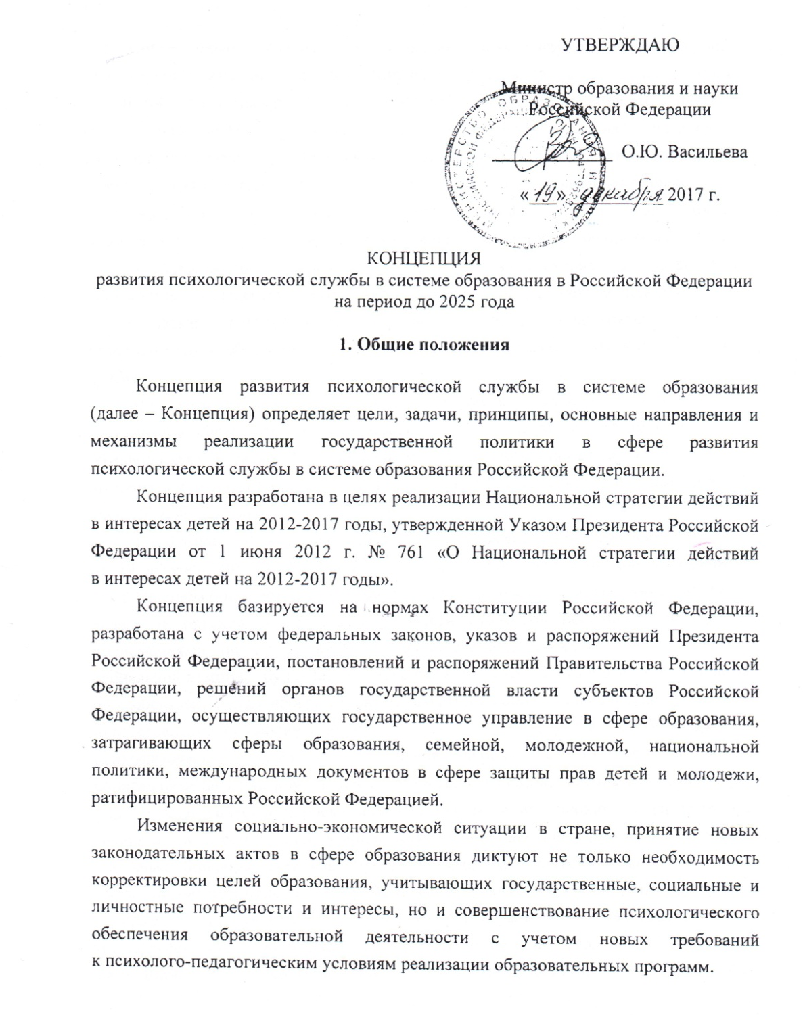

Slide 7
1. Общие положения
Концепция развития психологической службы в системе образования (далее - Концепция) определяет цели, задачи, принципы, основные направления и механизмы реализации государственной политики в сфере развития психологической службы в системе образования Российской Федерации.
Концепция разработана в целях реализации Национальной стратегии действий в интересах детей на 2012-2017 годы, утвержденной Указом Президента Российской Федерации от 1 июня 2012 г. № 761 «О Национальной стратегии действий в интересах детей на 2012-2017 годы».
Настоящая Концепция развивает положения Федерального закона от 29 декабря 2012 г. № 273-ФЗ «Об образовании в Российской Федерации», предусматривающие реализацию права каждого человека на образование (статья 5); наделение органов государственной власти субъектов Российской Федерации полномочиями по предоставлению психолого-педагогической, медицинской и социальной помощи обучающимся, испытывающим трудности в освоении основных общеобразовательных программ, своем развитии и социальной адаптации (статья 8); предоставление обучающимся условий для обучения с учетом особенностей их психофизического развития и состояния здоровья, в том числе получение социально-педагогической и психологической помощи, бесплатной психолого- медико-педагогической коррекции (статья 34); оказание психолого-педагогической, медицинской и социальной помощи детям, испытывающим трудности в освоении основных общеобразовательных программ, развитии и социальной адаптации, в том числе несовершеннолетним обучающимся, признанным в случаях и порядке, которые предусмотрены уголовно-процессуальным законодательством, подозреваемыми, обвиняемыми или подсудимыми по уголовному делу либо являющимся потерпевшими или свидетелями преступления (статья 42);организацию получения образования обучающимися с ограниченными возможностями здоровья (далее - ОВЗ) (статья 79).

Slide 8
Цель Концепции - определение стратегии развития психологической службы в системе образования Российской Федерации (далее - Служба) на основе преемственности позитивного опыта работы и интеграции достижений современной психологической науки и практики с учетом имеющихся региональных практик психологических служб для обеспечения снижения рисков дезадаптации и десоциализации обучающихся.
Задачи:
разработка и совершенствование нормативной правовой, научно- методической, организационно-управленческой и информационной базы по организации психологической, психолого-педагогической, социальной (далее - профессиональной) помощи всем участникам образовательных отношений с учетом лучшего отечественного и зарубежного опыта для обеспечения единства Службы с учетом специфики субъектов Российской Федерации;
обеспечение качества подготовки и повышения квалификации специалистов, оказывающих профессиональную помощь обучающимся, а также эффективной системы их внутриведомственного и межведомственного взаимодействия, что является ключевым условием для оказания доступной эффективной профессиональной помощи всем категориям обучающихся независимо от места их проживания;
разработка стандартов оказания профессиональной помощи обучающимся.

Slide 9
В настоящей Концепции под Службой понимается организационная структура, в состав которой входят психологи, педагоги-психологи, центры психолого-педагогической, медицинской и социальной помощи (ППМС - центры), психолого-медико-педагогические комиссии (ПМПК), научные организации, осуществляющие научные исследования и разработки в интересах Службы, образовательные организации высшего образования, осуществляющие подготовку кадров для Службы.
Анализ современного состояния Службы обнаруживает целый комплекс проблем, требующих решения:
значительная неравномерность уровня и качества оказания профессиональной помощи, а также состояние ее инфраструктуры в субъектах Российской Федерации;
отсутствие единого подхода в определении целей, задач, содержания, методов работы Службы, места и статуса психолога в системе образования;
отсутствие стандартов оказания профессиональной помощи, включая стандарт применения диагностического инструментария;
отсутствие единой системы повышения квалификации специалистов Службы; несформированность единой системы взаимодействия при оказании профессиональной помощи на разных уровнях образования;
отсутствие в системе образования необходимого количества психологов, педагогов-психологов;
длительный дисбаланс в контрольных цифрах приема психологов по отношению к педагогам-психологам.
Необходимо отметить и недостаточную разработанность нормативной правовой базы деятельности психолога, педагога-психолога в системе образования.

Slide 10
При совершенствовании деятельности Службы необходимо учитывать успешный опыт работы психологических служб Министерства обороны Российской Федерации, Министерства Российской Федерации по делам гражданской обороны, чрезвычайным ситуациям и ликвидации последствий стихийных бедствий, Министерства внутренних дел Российской Федерации, Министерства здравоохранения Российской Федерации и других. В рамках деятельности этих служб разработаны ведомственные нормативные правовые документы, структура управления и технологии психологического сопровождения различных категорий людей, в том числе в чрезвычайных ситуациях.
В настоящее время в системе современного образования Российской Федерации не сформирована целостная, соответствующая современным вызовам профессиональная Служба, оказывающая качественную профессиональную помощь всем участникам образовательных отношений, включая детей-инвалидов, детей с ОВЗ, одаренных детей, детей-сирот и детей, оставшихся без попечения родителей и других.

Slide 11
Цели и задачи развития деятельности Службы на период до 2025 года
Целью деятельности Службы должно стать профессиональное (психологическое, психолого-педагогическое, социальное) обеспечение решения стратегических задач развития образования Российской Федерации, направленное на сохранение и укрепление здоровья обучающихся, снижение рисков их дезадаптации, негативной социализации.
Для реализации поставленной цели необходимо решение следующих задач:
содействие созданию условий для сохранения и укрепления психологического и психического здоровья и развития обучающихся, оказание им психологической поддержки и содействия в трудных жизненных ситуациях;
реализация программ преодоления трудностей в обучении; участие в проектировании и создании развивающей безопасной образовательной среды;
проведение психологической экспертизы внедряемых программ обучения в части определения их соответствия возрастным, психофизическим особенностям, склонностям, способностям, интересам и потребностям обучающихся;
участие в мониторинге эффективности внедряемых программ и технологий обучения;
диагностика и контроль динамики личностного и интеллектуального развития обучающихся, их индивидуального прогресса и достижений;
сотрудничество специалистов Службы с педагогами по вопросам обеспечения достижения личностных и метапредметных образовательных результатов;
содействие в построении индивидуальной образовательной траектории обучающихся;
содействие созданию условий для самостоятельного осознанного выбора обучающимися профессии (или профессиональной области) и построения личных профессиональных планов;
содействие в позитивной социализации;

Slide 12
Цели и задачи развития деятельности Службы на период до 2025 года
организация и участие в мероприятиях по профилактике и коррекции отклоняющегося (агрессивного, аддиктивного, виктимного, суицидального и т.п.) и делинквентного (противоправного) поведения детей, молодежи с учетом возрастных и индивидуальных особенностей;
профилактика социального сиротства;
содействие реализации программ духовно-нравственного воспитания обучающихся;
участие в развитии у обучающихся межкультурной компетентности и толерантности, профилактика ксенофобии, экстремизма, межэтнических конфликтов;
сохранение и укрепление здоровья обучающихся, включая применение здоровьесберегающих технологий в образовательном процессе, мониторинг здоровья, оптимизацию нагрузки обучающихся, формирование культуры здоровья и здорового образа жизни, воспитание осознанного устойчивого отрицательного отношения к употреблению алкоголя, психоактивных веществ, наркотиков, табакокурению и другим вредным привычкам;
психологическое сопровождение одаренных детей на основе создания системы психологической поддержки для реализации потенциала одаренных детей, обогащения их познавательных интересов и мотивов, формирования универсальных способов познания мира;
психологическое сопровождение процессов коррекционно-развивающего обучения, воспитания, социальной адаптации и социализации обучающихся с ОВЗ, находящихся в различных образовательных условиях, средах и структурах, в том числе определение для каждого ребенка с ОВЗ образовательного маршрута, соответствующего его возможностям и образовательным потребностям;
профессиональная помощь в преодолении школьной тревожности, страхов, фобических, аффективных и личностных расстройств;
профилактика эмоционального выгорания, личностных и профессиональных деформаций педагогических работников;
психологическое просвещение и консультирование родителей (законных представителей) ребенка по проблемам обучения, воспитания, развития.

Slide 13
4. Приоритетные направления развития Службы
нормативно-правовое регулирование
организационно-управленческое обеспечение (единое профессиональное пространство)
научно-методическое обеспечение; кадровое обеспечение
информационное обеспечение
обеспечение условий для межведомственного и внутриведомственного взаимодействия.

Slide 14
5. Механизмы и ресурсы реализации Концепции
создание моделей межведомственного и межуровневого взаимодействия специалистов Службы, внедрения в практику протоколов и алгоритмов организации межведомственного и межуровневого взаимодействия;
учет задач по реализации Концепции при определении объема финансирования государственных программ Российской Федерации, формировании бюджетов субъектов Российской Федерации и местных бюджетов;
совершенствование системы статистических показателей, характеризующих развитие Службы;
учет в деятельности органов государственной власти субъектов Российской Федерации функций по формированию соответствующей системы управления и кадрового обеспечения, включая подготовку образовательными организациями высшего образования специалистов для Службы, а также организацию дополнительного профессионального образования специалистов в сфере оказания профессиональной помощи всем участникам образовательных отношений с учетом потребностей регионов;
Методологическое и методическое обеспечение деятельности Службы на федеральном уровне с целью создания равных возможностей получения профессиональной помощи обучающимися на всей территории Российской Федерации с учетом региональных особенностей;
информационное обеспечение, включая осуществление мониторинга и прогнозирования хода и оценки эффективности реализации Концепции;
научно-методическое обеспечение деятельности Службы, ориентированное на разработку эффективных технологий и механизмов, научных исследований в сфере оказания профессиональной помощи обучающимся, распространение инновационного опыта работы, обобщение и внедрение лучших моделей с учетом особенностей и традиций регионов;
информационная поддержка деятельности Службы.

Slide 15
Ресурсы реализации Концепции
ведущие научные организации, центры Российской академии образования, Российской академии наук и научные подразделения образовательных организаций высшего образования;
образовательные организации высшего образования; организации дополнительного профессионального образования; ПМПК;
ППМС-центры.

Slide 16
Источниками финансирования реализации основных мероприятий настоящей Концепции
федеральный бюджет на очередной финансовый год и плановый период в пределах бюджетных ассигнований федерального бюджета, выделяемых на выполнение мероприятий в рамках государственной программы Российской Федерации «Развитие образования», а также средств, выделяемых на организацию методического обеспечения образовательной деятельности и организацию проведения общественно значимых мероприятий в сфере образования, науки и молодежной политики;
региональные бюджеты субъектов Российской Федерации с учетом задач по реализации Концепции.

Slide 17
6. Ожидаемые результаты реализации Концепции
1) нормативно-правовое, организационно-управленческое и научно- методическое единство деятельности Службы в Российской Федерации на основе:
создания Координационного совета Службы при Минобрнауки России, реализующего задачи межведомственного и внутриведомственного взаимодействия;
создания Федерального ресурсного центра Службы при участии Российской академии образования, Российской академии наук и образовательных организаций высшего образования;
разработки и внедрения положения о Службе для всех уровней образования;
разработки и внедрения стандартов оказания профессиональной помощи различным категориям обучающихся: испытывающих трудности в обучении и социализации, находящихся в трудной жизненной ситуации, с ОВЗ, детям-сиротам и детям, оставшимся без попечения родителей, с признаками одаренности, а также высокой учебно-познавательной мотивацией и других;
создания комплекса разработанных или ада тированных и стандартизированных психодиагностических, коррекции развивающих и реабилитационных методов для реализации задач Службы с учетом результатов масштабных популяционных исследований современного ребенка как базы для стандартизации психодиагностических методов;
создания единой экспериментальной веб-платформы для сбора данных, их обработки и хранения в психологическом ЦОД в соответствии с разработанным регламентом сбора и использования информации;
создания веб-портала Службы для обеспечения доступности профессиональной информации для специалистов Службы, всех участников образовательных отношений (включая возможность получения информации о ресурсах Службы, консультационной поддержки в процессе выбора программ оказания психологической помощи, при планировании индивидуальных образовательных траекторий и т.д.);

Slide 18
7. Этапы реализации Концепции
I этап
2018-2020 год
II этап
2021-2025 годы

Slide 19
На I этапе планируется:
создать Координационный совет Службы при Минобрнауки Россия при участии ведущих научных и образовательных организаций высшего образования; сформировать систему нормативных правовых актов, регламентирующих деятельность Службы;
создать Федеральный ресурсный центр Службы при участии Российской академии образования и образовательных организаций высшего образования;
провести мониторинг эффективности деятельности существующих региональных служб;
разработать и начать апробацию моделей межведомственного и межуровневого взаимодействия специалистов Службы;
разработать региональные планы (комплексы мер) по развитию региональных служб с учетом положений, закрепленных в Концепции;
разработать (актуализировать) стандарты оказания услуг в сфере профессиональной помощи обучающимся;
разработать критерии оценки эффективности деятельности Службы. На II этапе реализации Концепции предполагается: апробировать и внедрить результаты I этапа;
продолжить исполнение региональных планов (комплексов мер) по развитию региональных служб с учетом положений, закрепленных в Концепции; оказывать методическую и информационную поддержку региональным службам;
ввести качественные критерии оценки эффективности деятельности Службы, разработанные в ходе проведенного мониторинга в регионах;
модернизировать имеющуюся инфраструктуру региональных служб; создать систему профессиональной помощи на разных уровнях п видах образования.

Slide 20
Республиканский координационный научно-методический совет педагогов-психологов (психологов в сфере образования) при Министерстве образования и науки Республики Татарстан
Функционирует с 2016 г.
Основные задачи Совета:
- обеспечение профилактической работы научно-обоснованными, апробированными, результативными и безопасными технологиями;
- защита образовательного пространства от проникновения программ и мероприятий деструктивного характера

Slide 22
Благодарю за внимание!

